Slide 1

Universidade Estadual de Santa Cruz - UESC
Sistema de inventário baseado em tecnologia RFID para o Colegiado de Ciência da Computação
Ezequiel Lobo Oliveira
Orientador: Jorge Lima de Oliveira Filho
Bacharelado em Ciência da Computação
Ilhéus - Bahia, 2026

Slide 2
Contexto do trabalho
O controle patrimonial no colegiado exige rastreabilidade entre registros administrativos e bens fisicamente encontrados.
Equipamentos ficam distribuídos entre laboratórios, salas administrativas e espaços compartilhados.
Registro administrativo
informação esperada sobre o bem
A conferência patrimonial precisa indicar onde o bem deveria estar e o que foi observado no ambiente.
Conferência física
situação observada no ambiente
Essa relação exige organização para apoiar inventário, auditoria e acompanhamento patrimonial.
Rastreabilidade
histórico para análise patrimonial
02

Slide 3
Problema observado
A dificuldade central está em manter os registros patrimoniais alinhados à situação real dos bens.
A conferência visual ou manual depende de verificação individual e atualização constante.
Registro
informação administrativa do bem
Bens podem não ser localizados ou aparecer em local diferente do registrado.
Localização
situação observada na conferência
Sem tratamento organizado, essas divergências dificultam a conferência e a tomada de decisão patrimonial.
Divergência
diferença a ser analisada
03

Slide 4
Proposta do protótipo
O protótipo integra sistema web, API e eventos RFID para apoiar a auditoria patrimonial.
Locais, leitores, bens e tags formam a base do inventário lógico.
Sistema web
cadastro e acompanhamento
O leitor de proximidade envia a tag ao sistema por meio de um comunicador intermediário.
API REST
entrada padronizada de eventos
A API processa o evento e registra histórico, auditoria ou inconsistência conforme o caso.
RFID
evidência física em cenário controlado
04

Slide 5
Objetivos
Objetivo geral: desenvolver e validar funcionalmente um protótipo web de inventário patrimonial baseado em RFID.
Objetivos específicos
Implementar
cadastros e auditoria
Implementar cadastros, consulta, auditoria, histórico e tratamento de inconsistências.
Integrar
eventos RFID e API
Projetar uma arquitetura modular para receber e processar eventos RFID.
Verificar
fluxo em ambiente controlado
05

Slide 6
Comparação com trabalhos relacionados
A literatura sustenta RFID, integração com sistemas e cautela na avaliação física da tecnologia.
RFID em inventário
Middleware e IoT
InventoryRFID
identificação automática de bens
integração de eventos a sistemas
auditoria e resolução de inconsistências
Diferencial: a leitura RFID não fica restrita à identificação; ela alimenta auditoria patrimonial, registro e resolução de inconsistências e histórico operacional.
06

Slide 7
Percurso metodológico
A pesquisa foi organizada para sair do problema patrimonial, construir o protótipo e verificar o fluxo implementado.
Entender o contexto
Desenvolvimento
Validar o fluxo
1
2
3
Revisão sobre controle patrimonial, RFID, integração e trabalhos relacionados.
Modelagem, arquitetura, telas, API e regras de processamento das leituras.
Cenários controlados com leitor de proximidade, uma tag, comunicador e API.
07

Slide 8
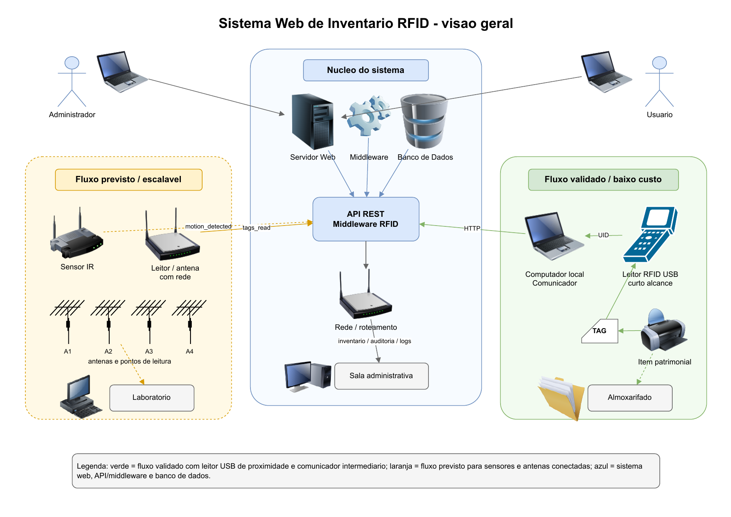
Arquitetura e tecnologias
A aplicação combina interface web, API REST, banco local e middleware para processar eventos RFID.
Camadas e tecnologias
Interface web
Next.js / React
API backend
Django / DRF
Persistência
SQLite
Middleware RFID
Eventos / integração
Middleware como ponte entre leitura RFID e API.
08

Slide 9
Demonstração do protótipo
Vídeo demonstrativo das interfaces principais no deploy da aplicação.
>
Vídeo demonstrativo do protótipo
Painel • Auditoria • Inconsistências
Acessar deploy
09

Slide 10
Resultados e limitações
Em cenário controlado, o protótipo operou com leitor RFID USB de proximidade, uma tag física, comunicador intermediário e API. A avaliação verificou captura, envio, processamento, classificação e registro dos eventos RFID.
Resultado observado
Base
Evidência
Leitura RFID real
6/6
tag física capturada e enviada à API
Processamento do evento
6/6
tag, leitor e item associado identificados
Comparação lógico x físico
6/6
lidos, ausentes ou divergentes classificados
Registro operacional
6/6
auditoria, histórico e inconsistências atualizados
Tratamento de exceções
6/6
tag desconhecida, repetição e sem resposta sinalizadas
Limitação experimental
escopo
sem alcance, interferência, múltiplas tags ou escala
10

Slide 11
Conclusão e trabalhos futuros
O sistema transforma eventos RFID em informações rastreáveis para apoiar o controle patrimonial.
Conclusão
Trabalhos futuros
1
Objetivos propostos
1
Testes com múltiplas tags
O protótipo atingiu os objetivos definidos para o trabalho.
2
Viabilidade funcional
2
Leitores de maior alcance
Demonstrou o funcionamento do inventário patrimonial baseado em RFID.
3
Integração com gateways/sensores
3
Apoio à auditoria
A arquitetura integrou interface, backend e persistência para apoiar a auditoria patrimonial.
4
Relatórios e métricas de auditoria
11

Slide 12
Referências principais
ALWADI et al. RFID smart inventory management system: A survey.
ABIJÁUDE et al. Plataforma InventoryIoT para inventário automatizado.
BRITO et al. Etiquetas inteligentes na gestão patrimonial pública.
MASHAYEKHY et al. Impact of Internet of Things on inventory management.
TING et al. A framework for RFID implementation in inventory management.
KNAPP; WANG. Interference in RFID installations.
Tribunal de Contas do Estado da Bahia. Orientações para controle patrimonial.
12

Slide 13
Obrigado!
Dúvidas e contribuições?
Ezequiel Lobo Oliveira
Bacharelado em Ciência da Computação • Universidade Estadual de Santa Cruz
Deploy: https://inventory-rfid.vercel.app/
13

